Slide 1
为了满足业务管理需求，世界知名鞋服企业和绝大部分零售企业采用业界推崇的零售日历进行业务管理
自然日历
零售日历
我们所熟悉的常规日程
每月从1号开始计算到月底最后一天（例如：1月份是从1月1日计算到1月31日的）
由于在不同年份中周末的数量有所不同，因此需要手工调整，使之具有年或月的可比性
针对零售行业的日程
每个月以四个星期或五个星期来计算（例如：1月份从1月2日算到1月29日，总共4个星期）
由于周末的数量是固定的，因此各个月份都具有可比性
这是零售商最好工作方法，能增加规划收益和制定更好规划／分析的
V.S.

Slide 2
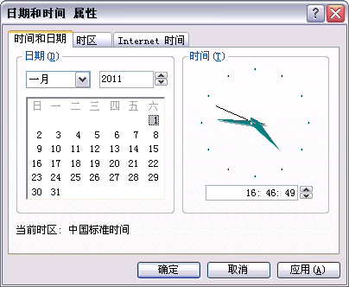
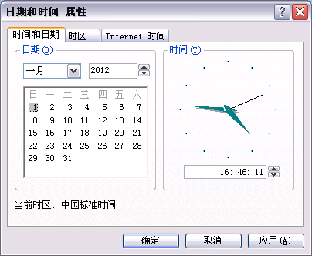
良好的零售日历架构实现从商品开发到商品规划，到商品采购，到配货，到销售，到财务管控的一系列便利
基于时间的业绩对比是零售决策支持的很重要的一部分。
举例来说，一个用户可能想要评估当前月或季节对比去年同月或同季的销售业绩。日历层级可以实现支持基于时间的对比。
时间间隔通常基于454日历或者13段时间日历。
Periods
Weeks
1
2
3
4
5
6
7
8
9
10
11
12
4
4
5
4
4
5
4
4
5
4
4
5
4
5
4
4
5
4
4
5
4
4
5
4
5
4
4
5
4
4
5
4
4
5
4
4
Notes:
日历层级用于映射公司的运营阶段。财务年度，月份，周可以组合成这个架构。这个架构需要考虑日历（系统内），业务日历，财务日历，市场日历和计划日历
根据达芙妮的具体需求，可以实施成4-5-4日历, 4-4-5 日历或者5-4-4日历。
一周的起始日和终止日。
每季包含13个完整周。一季有1个4周的月，接着1个5周的月，以及一个4周的月结束。
13段时间日历可以作为一个可选择日历。达芙妮必须决定日历的架构而且实施保持一致。举例来说，13段时间日历可能从2月最后一个周六接下来的周天开始。日历年可能在52周或53周的周六结束。每5，6年，会出现一年有53周。

Slide 3




怎样的零售日历架构才算是值得推荐的?
众多的国际和国内零售商已经使用454日历很久。其已被证明是在商品管理或计划时的日历最佳实践
454日历将年平均分配为4季度，12个阶段，52周，364天。每个日历月都会在一个特定的日子开始和结束. 每个日历月将会有与去年同月相同的销售天数，销售周数。由于自然日历在一年中会有一些星期只有1-2天，而非完整的星期，所以建议的日历将会给我们的计算和分析带来很多方便。
454日历让本年度的每周或每个阶段都与过去一年或者未来一年的一致。这个为我们对未来的预测及管理带来了很大的便利与价值。通常这类日历非常适用于对比同时期销售，销售预测和商品预算管理

Slide 4
鞋服类的其他零售企业如何设计零售日历架构？
FIRST_DAY | YEAR_454 | MONTH_454 | NO_OF_WEEKS
01-JAN-12 | 2012 | 1 | 4
29-JAN-12 | 2012 | 2 | 4
26-FEB-12 | 2012 | 3 | 5
01-APR-12 | 2012 | 4 | 4
29-APR-12 | 2012 | 5 | 5
03-JUN-12 | 2012 | 6 | 4
01-JUL-12 | 2012 | 7 | 4
29-JUL-12 | 2012 | 8 | 5
02-SEP-12 | 2012 | 9 | 4
30-SEP-12 | 2012 | 10 | 4
28-OCT-12 | 2012 | 11 | 5
02-DEC-12 | 2012 | 12 | 4
30-DEC-12 | 2013 | 1 | 4
27-JAN-13 | 2013 | 2 | 4
24-FEB-13 | 2013 | 3 | 5
31-MAR-13 | 2013 | 4 | 4
28-APR-13 | 2013 | 5 | 5
02-JUN-13 | 2013 | 6 | 4
30-JUN-13 | 2013 | 7 | 4
28-JUL-13 | 2013 | 8 | 5
举例
Year
年
Half
半年
Season
季
Quarter
一季度
Sub-Season
子季
Period
月
Week
周
Week
Day
天

Slide 5














基于其他零售商的思路，我们的日历架构存在哪些可以改进的方面？
Daphne
Shoe Box
Level 1
( Year)
Year
年度
Level 2
( Season)
Spring
春
Summer1
夏
Summer 2
酷夏
Fall
秋
Winter1
冬
Winter 2
寒冬
Level 3
(Month)
Mar.
三月
April
四月
May
五月
Level 4
(Week)
WEEK1
周1
WEEK2
周2
WEEK3
周3
WEEK…
周…
不同的品牌线是否应该采用相同的日历进行管理？
如何定义我们的一周开始时间和结束时间？
我们应当采用多少季节进行业务管理？季节应当如何划分？
每个季节同月份之间的对应关系如何确定？
Level 5
(Day)

Slide 6
***公司在日历层级上各品牌线基本达成一致意见，采用以下的零售日历进行未来商品管理
日历-每个品牌都一致（包括代理品牌）
每周的开始日：周一开始-周日结束
6季采购（春，夏，酷夏，秋，冬，寒冬）
FIRST_DAY | YEAR_454 | MONTH_454 | NO_OF_WEEKS
02-JAN-12 | 2012 | 1 | 4
30-JAN-12 | 2012 | 2 | 5
05-MAR-12 | 2012 | 3 | 4
02-APR-12 | 2012 | 4 | 4
30-APR-12 | 2012 | 5 | 5
04-JUN-12 | 2012 | 6 | 4
02-JUL-12 | 2012 | 7 | 4
30-JUL-12 | 2012 | 8 | 5
03-SEP-12 | 2012 | 9 | 4
01-OCT-12 | 2012 | 10 | 4
29-OCT-12 | 2012 | 11 | 5
03-DEC-12 | 2012 | 12 | 4
31-DEC-12 | 2013 | 1 | 4
28-JAN-13 | 2013 | 2 | 5
04-MAR-13 | 2013 | 3 | 4
Year
年
Half
半年
Seasons
季
Quarter
一季度
Period
月
Week
周
Day
天

Slide 7
针对目前中国财务管控的现状，建议***公司商品相关部门采用零售日程，财务部门采用自然日程的组合方式进行各自业务管理
不同日程对系统的影响
业务
系统
采购/零售
财务/预算
MOM
MFP
BI
Hyperion
采购/零售
财务/预算
零售
(4-5-4)
日程
自然
日程
由于按月制做报表，因此为税收及其他法律要求所做的准备相对较少
必须每月进行调整和协调
○
○
○
△
必须使计划/销售绩效与财务绩效相协调
对公财务信息和全局预算依旧按照自然日程。
通过对接或者拆分的方式以弥补零售与自然日程的差异
△
△
选项1
可以制定周计划（日程架构有年、半年、季度和月）
BI抓取所需的预算和业绩信息进行对比分析
支持月度、周、日库存帐
零售
(4-5-4)
日程
零售
(4-5-4)
日程
○
○
○
○
○
无需调整，日程一致
由于没有调整的必要，因此不同日程层次的计划/分析都被流畅化了
由于财务/采购/零售部门都使用相同的日程，因此无须每月进行调整
为符合法律要求，年底必须进行年度调整
可以制定周计划（日程架构有年、半年、季度和月）
BI抓取所需的预算和业绩信息进行对比分析
△
支持月度、周、日库存帐
选项2

